Slide 1
计组第一次上机
助教：章睿，郭颖美
联系方式：
ruifrombuaa@outlook.com
qniguoym@163.com
作业提交：
邮箱：ruifrombuaa@outlook.com
截止时间：下周周五上机前
报告命名：Lab*-学号-姓名.txt
要求：各班提交给小班学委，由学委统一整理 打包命名为 15211*-Lab*.rar 提交

Slide 2
要求
1熟悉Linux常用命令，如cd、mkdir、rmdir、rm、cat等。
创建自己的工作目录。
2.使用gcc命令编译：
2.1.用gcc –O1 -S命令生成.s文件，查看其中的汇编代码
2.2.用gcc –O1 –c命令生成.o文件
2.3.用objdump对.o文件反汇编，参数-d只查看函数代码，-D查看更多
2.4.用gcc –O1命令生成可执行目标文件a.out（或自定义文件名）
2.5.输入 ./a.out 运行程序

Slide 3
要求
2.6.用objdump对a.out反汇编，查看字符串存储地址
2.7.根据该地址查看字符串，有两种方法：
Objdump –D 后找到该地址，查看之后的各字节
注：这里应为字符串的ASCII码。反汇编后看起来像指令，实际是只读数据段里的数据，可忽略右侧汇编代码，只查看十六进制数据。
使用gdb工具的x命令查看指定地址处开始的n字节内容
3.编程实现第2章图2.4、图2.5代码，查看自己学号的int、float、指针的字节表示，分析float如何编码。

Slide 4
要求
4.编程实现练习题2.12，练习掩码的使用，掌握清零、取补、置1的位级运算。取w=8, 16, 32的不同字长运行程序
5.编程实现练习题2.14，了解位级运算和逻辑运算的区别
6.编程实现移位运算，将自己学号的负值左移和右移不同位数k，测试k大于31时的运行结果

Slide 5
要求
7.A = 0xA₁A₀，B = 0xB₁A₀，A₁A₀为学号末两位数字，B₁为A₁最高位取反。如，学号为15211001，则A = 0x01，B = 0x81。编程输出A、B分别作为char、unsigned char类型数据时的十进制数值，分析有无符号数之间的数值大小关系
8.A、B取值同上，编程将A、B转换为unsigned short和short，查看转换后的十六进制表示和十进制数值
9.编程实现练习题2.43，查看.s文件，掌握常数乘除的汇编代码实现。
10.查看以上各程序的汇编代码。

Slide 6
基础操作
ls 查看当前目录下的文件
cd 切换目录 cd.. 到当前目录的父目录
mkdir lab创建lab文件夹
rm main.c 删除
vim main.c apt-get install vim 进行安装
nano main.c编写源文件
vi main.c vi的使用

Slide 7
vi
Vi有三种工作模式:命令模式，插入模式,底行命令模式。a表示附加命令，i表示插入命令，x表示删除命令。可以通过输入 vi 插入命令 i，附加命令 a，打开命 令 o，替换命令 s，修改命令 e 或取代命令 r 从命令模式进入插入模式。在插入模式下，从键盘上输入的所有字符都被插入到正在编辑的缓冲区，被当作该文件 的正文，相当于 windows 下的“记事本”。按 ESC 键退出插入模式。要执行底行命令模式（也称为“末行模式”），必须在命令模式下输入一个冒 号“：”、“/”或者“？”。 底行命令模式主要完成文本的全局替换，文本中插入 shell 命令，vi 编辑器的设置，文本的存盘退出，文本块的复制，多个文本间的转换及缓冲区的操作功能。：wq就是保存修改并退出。

Slide 8
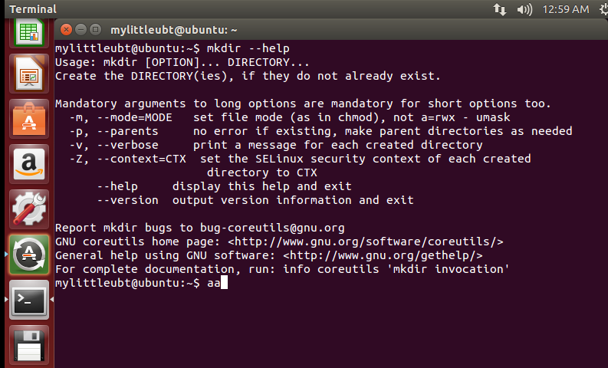
"Man" and getting help

Slide 9
gcc的使用
Eg. gcc -O1 -o p p1.c p2.c
命令gcc就是指的gcc c编译器，是linux默认的编译器，简单的使用gcc去启动它。
-O1 告诉编译器启动第一级优化，提高优化级别会使最终程序运行的更快，但是编译的时间会变长，调试会更加困难。
$ gcc –O0 -S code.c
$ gcc –O1 -S code.c
$ gcc -O2 -S code.c
$ gcc –O3 -S code.c
我们写一个C语言的代码文件test.c
Gcc -O1 -S test.c 会产生 test.s汇编代码文件
Gcc -O1 -c test.c 会产生目标代码文件（编译并汇编代码）

Slide 10
objdump
目标代码文件是二进制形式，不能直接查看，使用反汇编器
Objdump -d test.o
想要生成实际可执行的代码需要对一组目标代码运行链接器，生成可执行文件
Main.c gcc -O1 -o out test.o main.c 生成可执行文件
查看可执行文件的反汇编代码 地址不同，链接器将代码的地址移到一段不同的地址范围中。
一步到位：
gcc test.c –o test
输入 ./test 运行程序

Slide 11
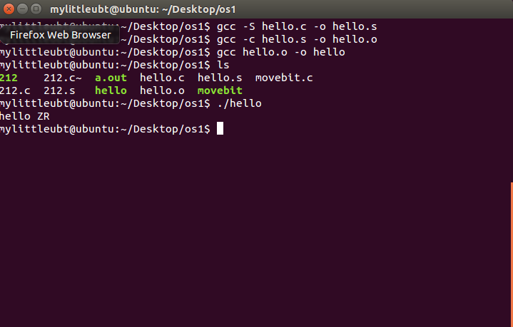
Compile and objdump

Slide 12
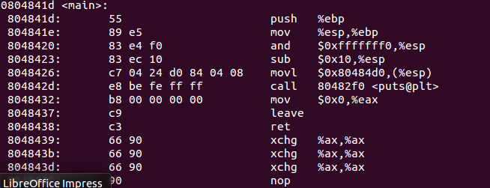
反汇编

Slide 13
gdb
GDB是一个由GNU开源组织发布的、UNIX/LINUX操作系统下的、基于命令行的、功能强大的程序调试工具。 对于一名Linux下工作的c++程序员，gdb是必不可少的工具；
调试可执行文件：$gdb <program>
Tui选项:需要使用编译器的 “-g“选项来编译程序，这样可执行程序才能通过GDB来运行。通过下列语句开始调试：$ gdb -tui <program>

Slide 14
gdb
使用命令gdb m进入gdb模式m是可执行目标文件的名字
disas 函数名 可以查看这个函数的反汇编代码 然后就可以看内存地址了。
q退出出gdb模式
2.可以使用examine命令(简写是x)来查看内存地址中的值。x命令的
语法如下所示：
x/<n/f/u> <addr>
n、f、u是可选的参数

Slide 15
掩码
掩码是一串二进制代码对目标字段进行位与运算，屏蔽当前的某些位。掩码的产生是和机器的字长无关的，但是0XFFFFFF00只能在32位的机器上工作。
举个例子
掩码0xff(最低的8位为1）表示一个字的低位字节。位级运算 x & 0xff 生成一个由 x 的最低有效字节组成的值，而其他的字节就被置为0。 比如,对于 x = 0x89ABCDEF,其表达式将得到 0x000000EF。
&0xF
X|0xF

Slide 16
位移运算
算术右移：>> 低位溢出，符号位不变，并用符号位补溢出的高位
算术左移：<< 符号位不变低位补0
逻辑右移：0补高位

Slide 17
提交材料
针对3-9题
main函数C代码；
“.s”文件中的汇编代码；
反汇编得到的汇编代码——只要函数体即可；
程序运行结果。

